Slide 2
اكتبي أبرز النقاط في درس الطقس والمناخ

Slide 3
من الأسرع ؟
عددي الأغلفة التي تكون الأرض

Slide 4
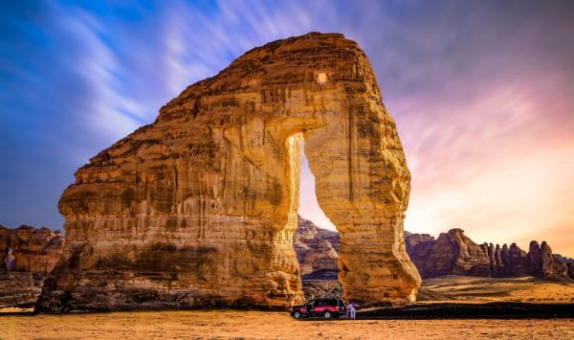
( العلا) في رؤية 2030 .. هيئة ملكية تواكب قيمتها التاريخية

Slide 5
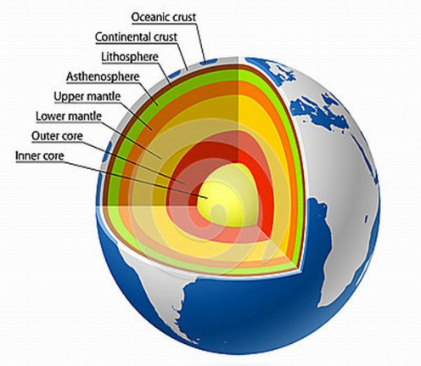
الغلاف الصخري

Slide 7
يتوقع من الطلبة بنهاية الدرس أن
1) يعرفوا الغلاف الصخري
2) يقدروا سمك كل طبقة من الغلاف الصخري
3) يحددوا أوجه الاختلاف بين طبقات الأرض
4) يصمموا خارطة مفاهيم لطبقات الأرض
5) تصف طبقة القشرة الأرضية
6) يقارنوا بين طبقة الوشاح العلوي والوشاح السفلي
7) يعللوا صخور المنطقة العليا في الوشاح أكثر صلابة
8) يميزوا بين النواة الداخلية والنواة الخارجية
9) يشعروا بعظمة الله في خلقه للأرض

Slide 8
تصفحـ ـي الكتاب واستخرجــ ـي
الكلمات الغير مفهومة
بالنسبة لك

Slide 9
الغلاف الصخري / الستار
/الوشاح /اللب

Slide 10
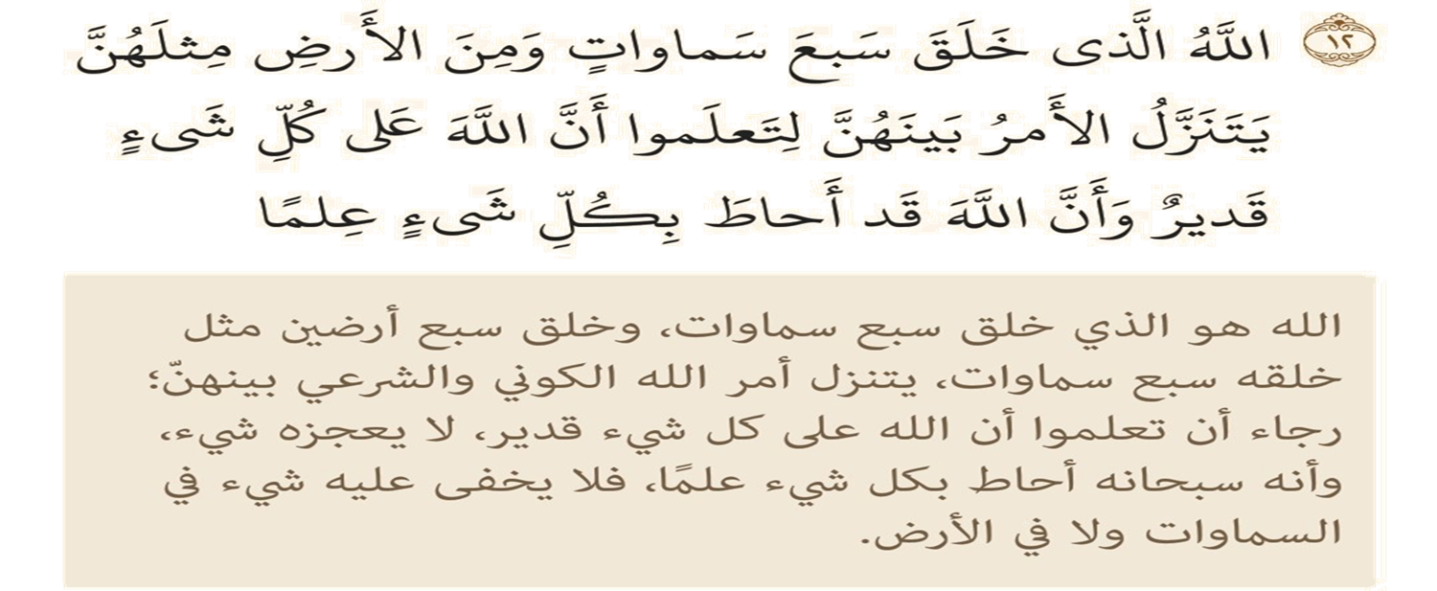
في رحاب آية

Slide 11
ماذا نعني
بالغلاف الصخري؟

Slide 12
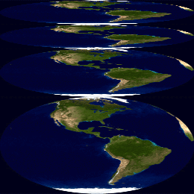
الغلاف الصخري
هو القشرة الأرضية الصلبة التي تكون
القارات وقيعان البحار والمحيطات

Slide 13
تختلف من حيث :
( الكثافة / الشكل / درجة الحرارة / السمك/ العناصر )
أرصد ـي مع مجموعتك
الاختلافات بين طبقات
الأرض

Slide 14
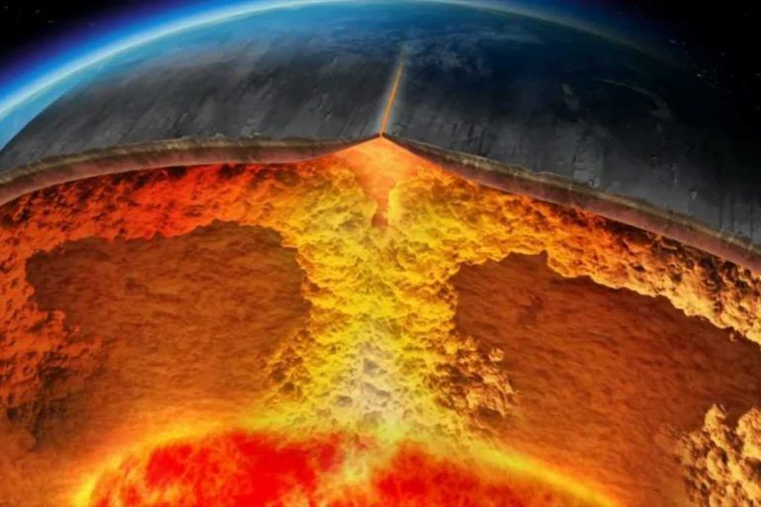
ما سمك القشرة الأرضية ؟
تتراوح ما بين 10 كم و 60 كم

Slide 15
صممــــ ـي خارطة مفاهيم لطبقات الغلاف الصخري

Slide 16
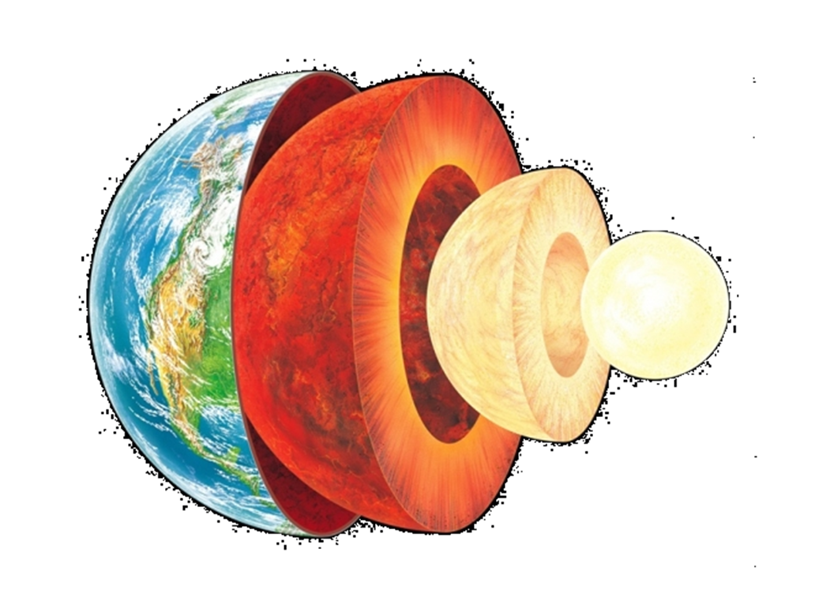
طبقات الأرض
3) النواة
2) طبقة الستار
1) القشرة الأرضية
الداخلية
الخارجية
الوشاح
السفلي
الوشاح
العلوي
القشرة
المحيطية
القشرة
القارية

Slide 17
خلال دقيقة واحدة اكتبي معلوماتك
عن القشرة الأرضية

Slide 18
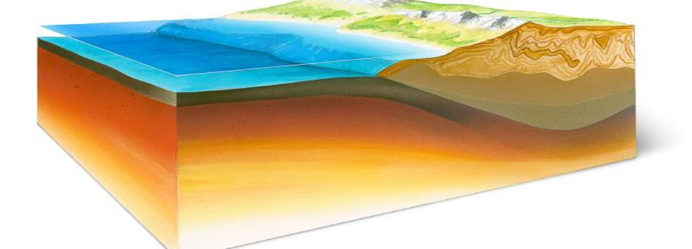
القشرة
القارية
القشرة
المحيطية
يصف الطلبة حالة المادة في القشرة الأرضية
من خلال الكتاب اكتبي البيانات على الشكل

Slide 19
يضع الطلبة سؤال للإجابة التالية
غطاء صخري يحيط بالنواة , وينقسم إلى وشاح علوي , و وشاح سفلي
عرفي الستار ؟

Slide 20
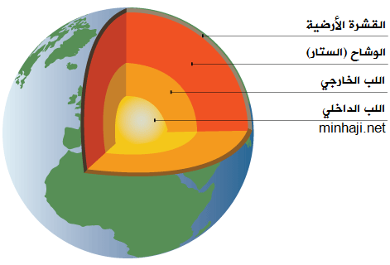
الستار

Slide 21
يقارن الطلبة بين الوشاح العلوي والوشاح السفلي
الوشاح السفلي
الوشاح العلوي

Slide 22
الوشاح السفلي
الوشاح العلوي
درجة الحرارة
الحالة
درجة الحرارة
الحالة
3000
درجة مئوية
من
أقسام
الستار
1400- 3000
درجة مئوية
صلبة
سائل / صلب
بسبب الضغط للأسفل
بسبب البرودة

Slide 23
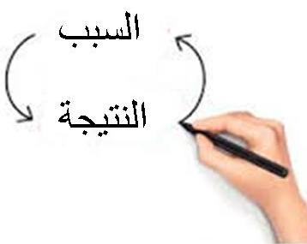
على الرغم من أن الوشاح السفلي
درجة حرارة عالية جدا إلا أن صخوره
صلبة
؟

Slide 24
من خلال الصورة , اكتبي ما يتبادر لذهنك حول نواة الأرض

Slide 25
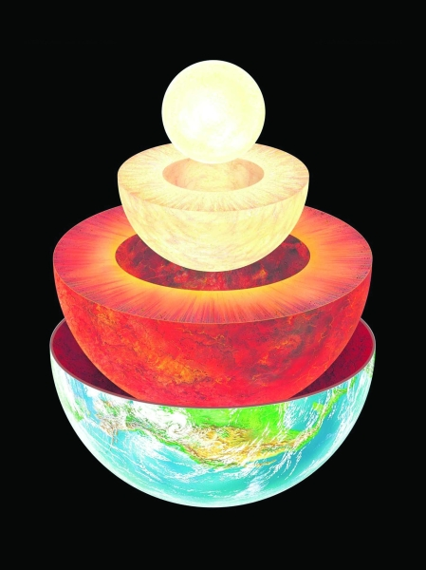
فجوة المعلومات
أقسامها | الحالة | مكوناتها | خصائصها
نواة خارجية |  | حديد ونيكل
حركة المعادن داخلها تسبب المجال المغناطيسي لكوكب الأرض
سائلة
حديد
تصلبت بسبب الضغط الشديد
نواة داخلية
صلبة

Slide 26
إذا كانت نواة الأرض ساخنة جدا، فلماذا لا تذوب؟

Slide 27
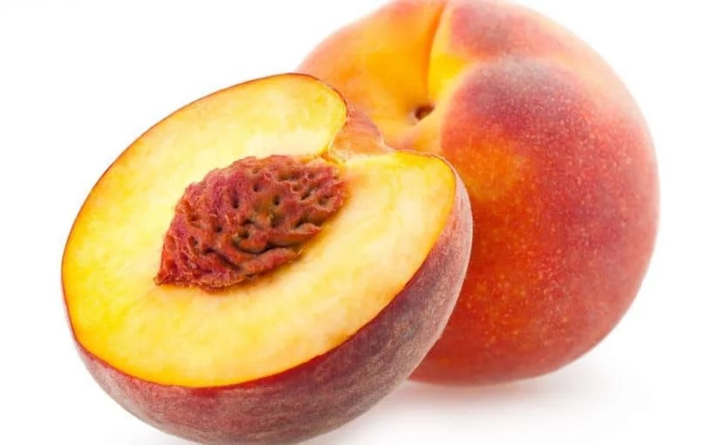
يوجد الطلبة العلاقة بين ثمرة الخوخ
ودرس الغلاف الصخري

Slide 28
ماذا لو بردت نواة الأرض ؟

Slide 30
1

Slide 31
علقي
على أ
داء المجموعات
وعلى
الدرس
اربطي ما
تعلمته
بنص أو
شخص
أو حدث
وجهي اسئلة
حول
الدرس
في كل
الاتجاهات
لخصي
ما تعلمتيه
في
منظم بياني
أذكري
النقاط
الرئيسية
للدرس

